Slide 3
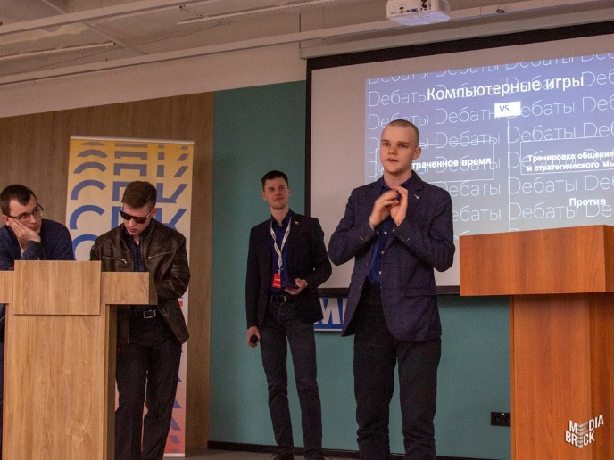
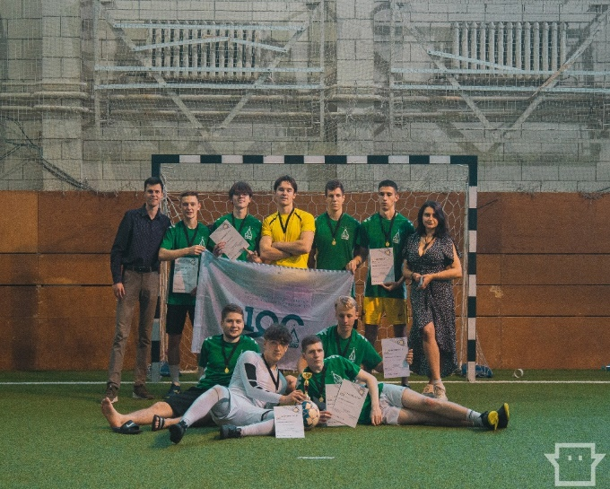
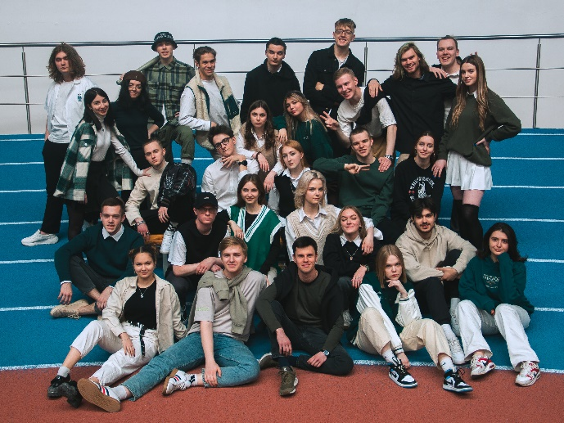
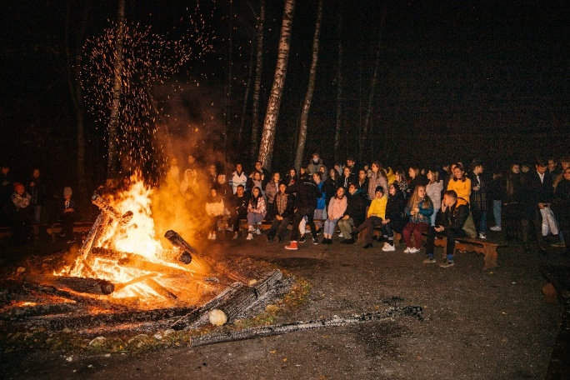
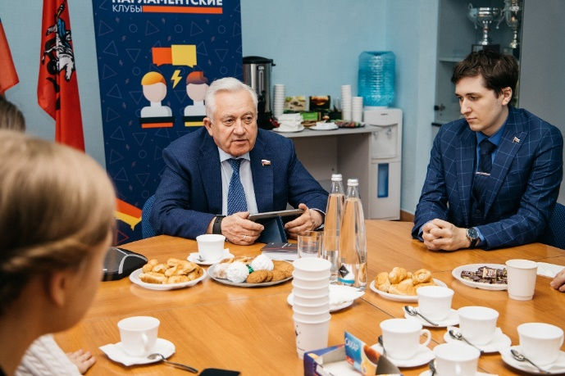
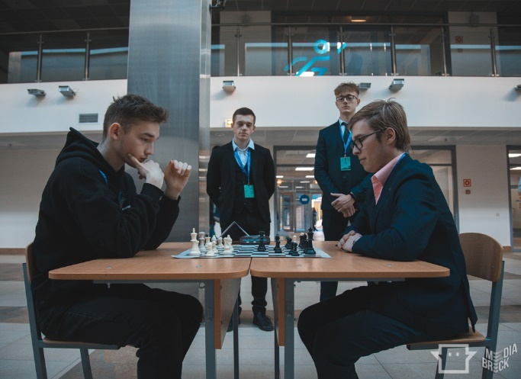
Студсовет – это:
Масштабные мероприятия
Крутая команда
Работа со студентами
Прокачка soft-skills
Уникальные тренинги и встречи с известными личностями

Slide 5
ГРАНТОВЫЕ КОНКУРСЫ И НАУЧНАЯ СТИПЕНДИЯ
ВЫЕЗДНЫЕ ЭКСКУРСИИ НА ПРЕДПРИЯТИЯ
НАУЧНОЕ ПРЕДПРИНИМАТЕЛЬСТВО
КЛУБ МЫШЛЕНИЯ И НАУЧНЫЕ КОНФЕРЕНЦИИ

Slide 6
ССО НИУ МГСУ
Студенческие строительные отряды — это крутая возможность получить трудовую занятость летом, даже не имея опыта работы. Как? Мы предлагаем первокурснику получить необходимую кредитованную квалификацию и обучаем в течении года важным навыкам на стройке!
Кто мы? — Лучшее молодежное движение в стране!
Чему сможешь обучиться? — Взаимодействовать с людьми, приобретешь управленческие навыки, получишь перспективы в карьерном росте и новые знания!
Что ты получишь? — Гарантированное трудоустройство летом, дополнительное профессиональное образование, и, самое главное, незабываемый опыт на строительной площадке в атмосфере отрядной романтики!

Slide 7
Интерклуб
1000
Около
иностранных студентов учатся в университете и одновременно являются нашими активистами
Для свободного изучения английского языка в этом году был открыт разговорный клуб.
Его посетило более
обучающихся
200
Наш актив представляют почти
землячеств
50
Крупные мероприятия
Фестивали Культур разных народов
День национальностей
Международный День студента
Турниры землячеств по разным видам спорта
2022
Весной года
была открыта школа Тьюторов INTERSchool для помощи в адаптации иностранным обучающимся

Slide 8
Интерклуб
1000
Около
иностранных студентов учатся в университете и одновременно являются нашими активистами
Для свободного изучения английского языка в этом году был открыт разговорный клуб.
Его посетило более
обучающихся
200
Наш актив представляют почти
землячеств
50
Крупные мероприятия
Фестивали Культур разных народов
День национальностей
Международный День студента
Турниры землячеств по разным видам спорта
2022
Весной года
была открыта школа Тьюторов INTERSchool для помощи в адаптации иностранным обучающимся

